Slide 1
Овощи и фрукты

Slide 2
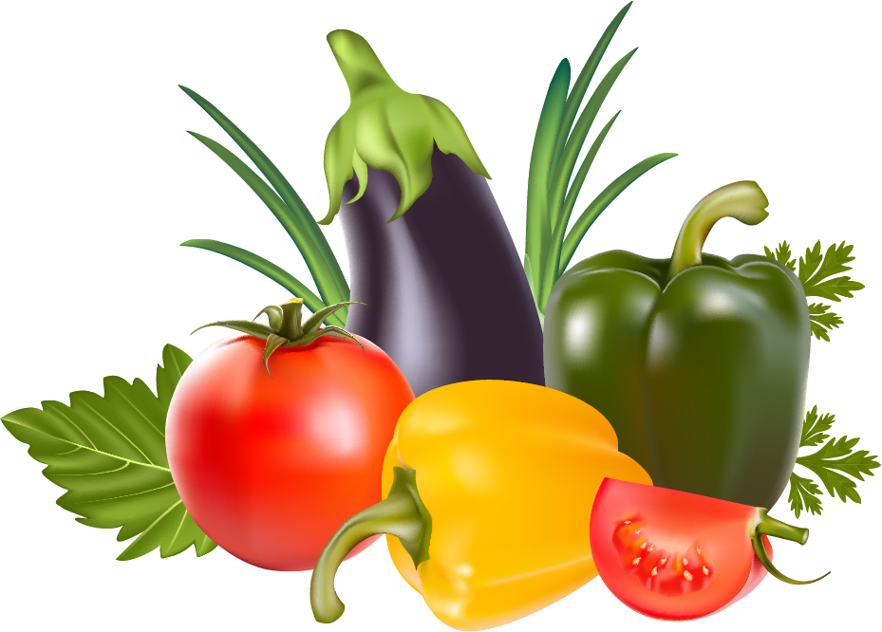
Овощи

Slide 3
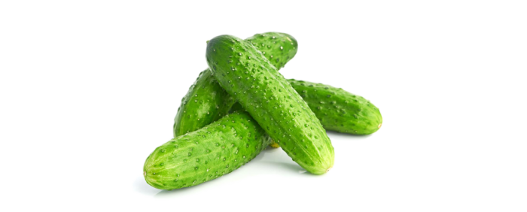
Огурец
Растут на грядке
Зелёные ребятки.
Удалые молодцы,
И зовут их…

Slide 4
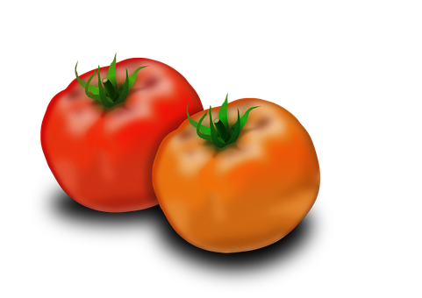
Помидор
Горит на грядке светофор,
И люди ждать согласны,
Пока зелёный ...
Не сделается красным…

Slide 5
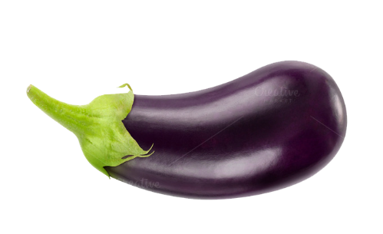
Баклажан
В мире моды овощной
Каждый блещет красотой.
Фиолетовый кафтан
Надевает...

Slide 6
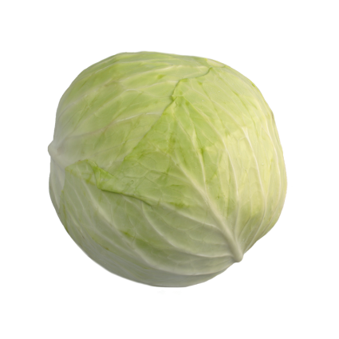
Капуста
Лоскуток на лоскутке –
Зеленые заплатки,
Целый день на животе
нежится на грядке.

Slide 7
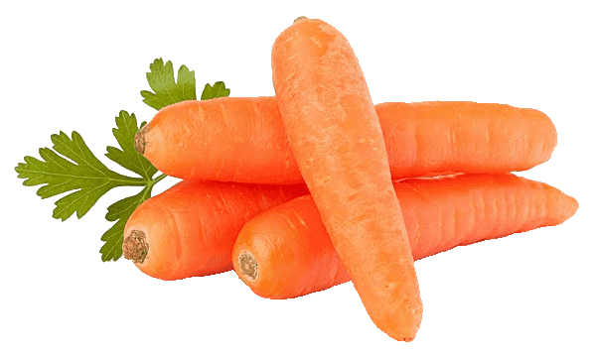
Морковь
В землю спряталась Девица.
Из земли торчит косица.
Выдерну я ловко
Красную

Slide 8
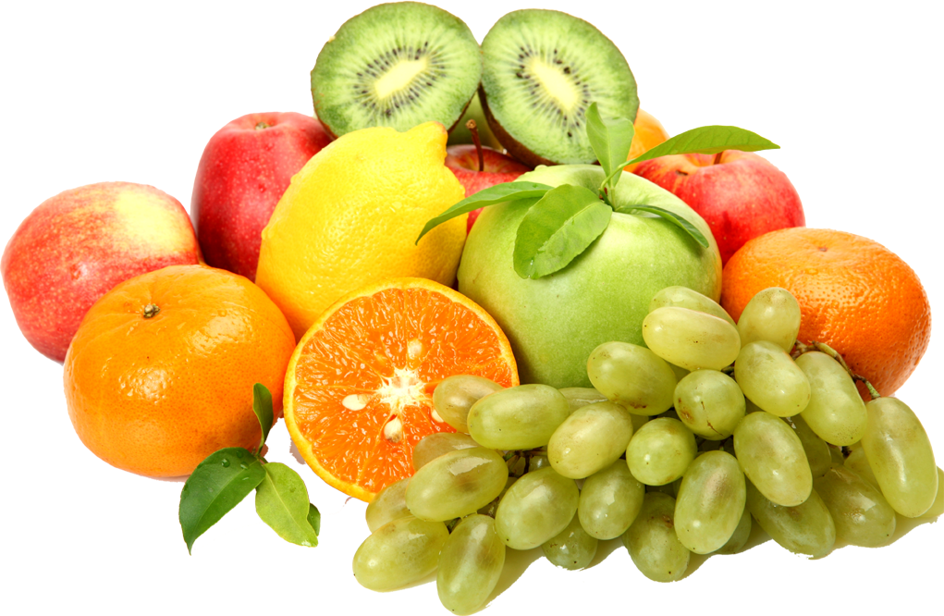
Фрукты

Slide 9
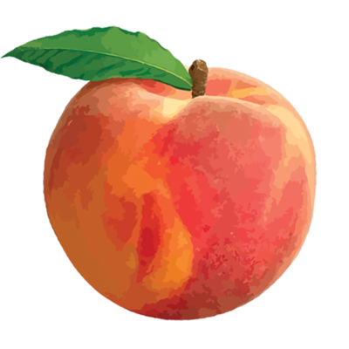
Персик
Снаружи ворсист,
Косточка большая,
Мякоть сочная его,
Нежная такая!

Slide 10
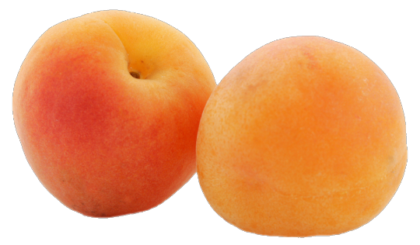
Абрикос
Сочный плод из южных стран,
Светло-золотой кафтан,
Всем на радость смело рос,
Аппетитный…

Slide 11
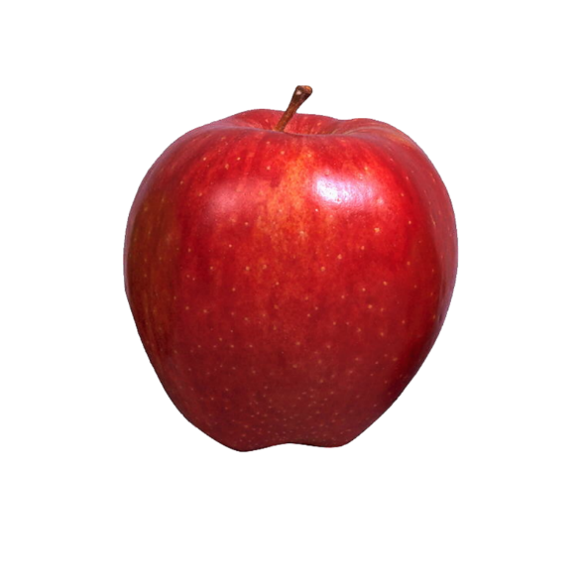
Яблоко
Само с кулачок,
Красный бочок,
Потрогаешь - гладко,
Откусишь – сладко.

Slide 12
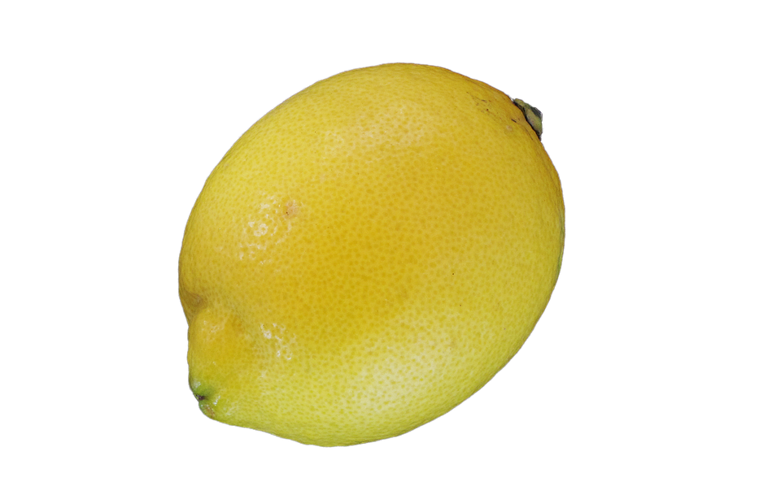
Лимон
Желтый цитрусовый плод
В странах солнечных растет.
А на вкус кислейший он.
Как зовут его?

Slide 13
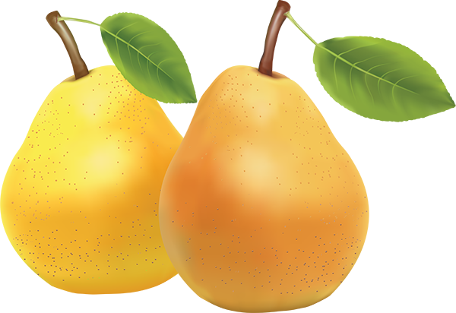
Груша
В саду растёт, весной цветёт,
Кувшин напоминает,
А кто-то с лампочкой сравнит,
Как фрукт тот называют?

Slide 14
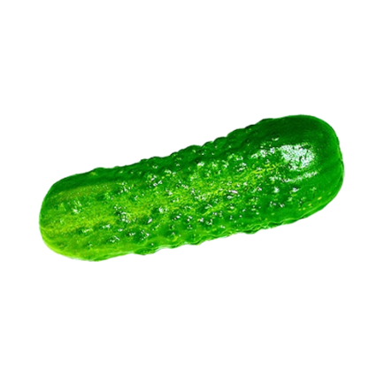
Что лишнее?

